Slide 1
Реферат . Підготували учениці 11 класу . Винар Діана і Семенюк Ярина .
Анна Андріївна Ахматова

Slide 2
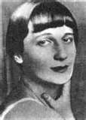
АННА АНДРіїВНА АХМАТОВА 1889- 1966

Slide 3
Російська поетеса , родом з України, представниця акмеїзму .

Slide 4
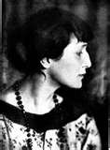
Анна Андріївна Горенко( Ахматова - літературний псевдонім, взятий, по власним словам, в честь прабаби, татарської княгині Ахматової) народилась 11 червня 1889 року поблизу Одеси, в сім'ї флотського інженера- механіка в відставці. Через рік сім'я переїхала в царське село, з яким як і з Петербургом зв'язано для поетеси все саме найзаповітніше в житті.

Slide 5
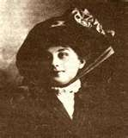
Писати вона почала рано, їй було тоді лише 11. В гімназії, яку вона закінчувала у Києві, Ахматова вчилася не охоче , а після її закінчення, спочатку поступила на юридичний факультет, але вчилась там лише два роки.

Slide 6
У квітні 1910 р. Аня Горенко стає дружиною Н. С. Гумільова. У нього– автора трьох книг віршів- уже було достатньо відоме ім'я. Коли вияснилось, що вірші пише його молода дружина, то всерйоз до цього поет віднісся не зразу. Але дуже скоро стало ясно- і Гумільову в тому числі, - що в російській поезії зазвучав новий, чистий, талановитий голос.

Slide 7
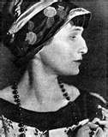
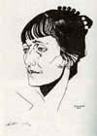
В 1912 році. вийшов перший збірник віршів Ахматовой « Вечір». Ця, а також книга віршів « Чотки», яка вийшла через 2 роки визвали у читача і критиків не просто прихильне відношення, як скромно сказанно в автобіографії поета, вони дали можливість говорити про справжню новизну ахмотовської лірики навіть для того на рідкість багатого в історії російській поезії часу.

Slide 8
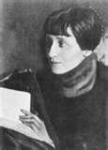
Новина про початок Першої Світової війни Ахматова зустріла в невеликій садибі Гумільових. Ця« товариська убога земля» увійшла у вірші. Як тоді ж увійшла в її долю історія - початок війни; Сімейне життя не складалося, в серпні 1914 року Гумільов пішов добровольцем на війну, думки про нього прорвуться у віршах, що звучать як молитва про спасіння: « И плакать грешно, и томиться грешно В милом родном дому!»

Slide 9
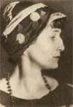
1946 році була відкрита компанія проти Ахматової: її поезія була чужою для народу, а в адрес поетеси йшли зневажливі слова. Для Ахматової наступила найважча пора. Виключена із союзу письменників, вона виявляється ізгоєм в рідній країні. Був знищений весь тираж уже надрукованого в 1946 році збірника її віршів.

Slide 10
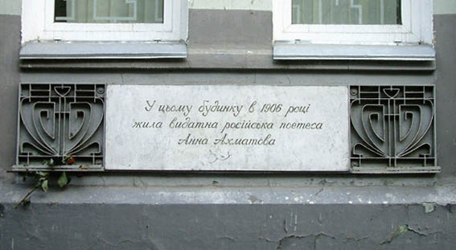
Заборона з її імені була знята в 50-х роках. На схилі днів вклад Ахматової в російську і світову поезію був по достоїнству оцінений . В 1964 р. вона отримала міжнародну премію« Этна – Таормина», яку в урочистій обстановці вручили їй на Сицилії.

Slide 11
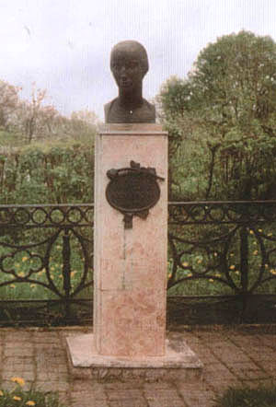
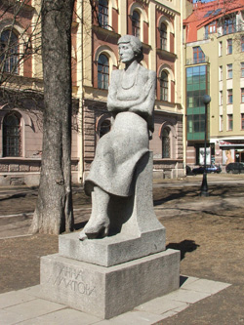
Померла Ахматова 5 березня 1966 року .

